Slide 1

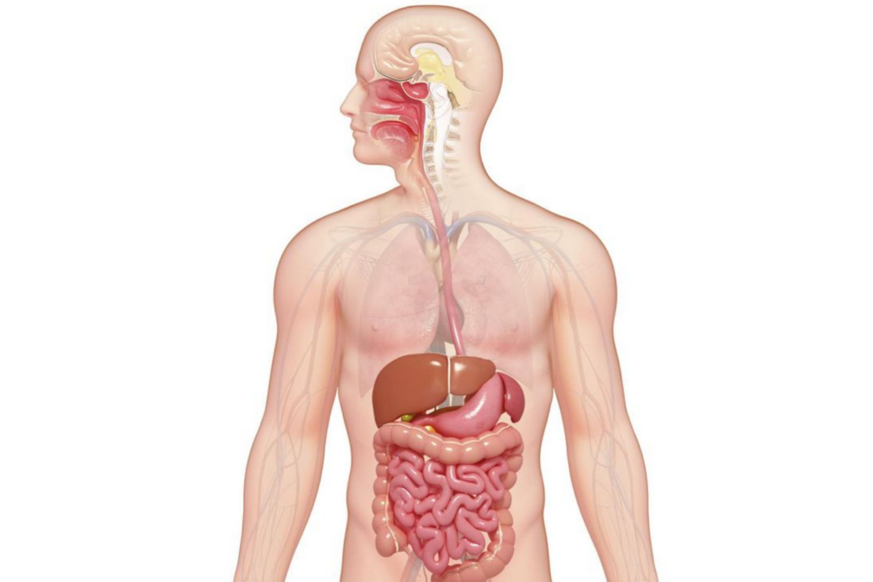
Я досліджую світ
Сьогодні
Урок
№58
Як перетравлюється їжа

Slide 2
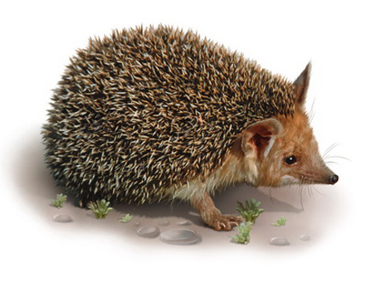

‘
Сьогодні
28.01.2022
Розгадайте ребус
Їжак
= їжа

Slide 3
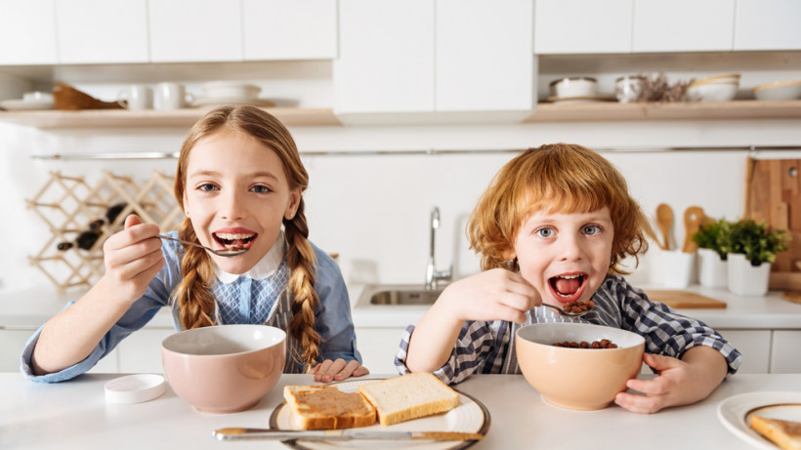

Сьогодні
28.01.2022
Пригадайте, як живляться рослини і тварини. Чому людина повинна харчуватися
Для того, щоб людина могла жити, працювати, а дитячий організм ще й рости, їй потрібні поживні речовини. Вони надходять нам в організм з рослинною і тваринною їжею.
Підручник.
Сторінка
31

Slide 4
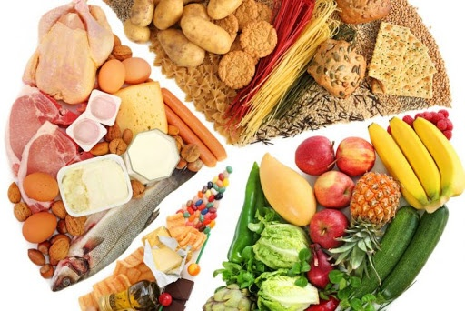
Сьогодні
28.01.2022
Запам'ятай
Хліб, овочі, фрукти, молочні, рибні, м'ясні страви містять потрібні для організму поживні речовини.
Де ховаються вітаміни?
В фруктах, ягодах, дитино, причаїлись вітаміни: у малині, у суниці, у смородині, чорниці.
Як же нам до них дістатись, щоб улітку сил набратись? Дужими, прудкими стати та здоровими зростати.
Ми з’їмо оті суниці, і малину, і чорниці, ще й смородину, порічки, щоб рум’яні мати щічки.
Підручник.
Сторінка
31

Slide 5
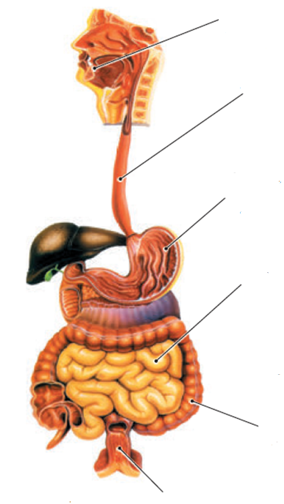
Сьогодні
28.01.2022
На малюнку розгляньте будову травної системи. Знайдіть на своєму тілі місця, де розміщені ці органи
Ротова порожнина
Глотка
Стравохід
Шлунок
Печінка
Тонка кишка
Товста кишка
Підручник.
Сторінка
31
Пряма кишка

Slide 6

Сьогодні
28.01.2022
Словникова робота
Шлу́нок — це орган, у якому їжа починає перетравлюватися (перероблятися).
Підручник.
Сторінка
31

Slide 7
Сьогодні
28.01.2022
Словникова робота
Тра́влення — це перетворення їжі в організмі на поживні речовини.
Кишківни́к — орган, в якому завершується засвоєння поживних речовин.
Підручник.
Сторінка
33

Slide 8

Сьогодні
28.01.2022
Робота з підручником за допомогою маркувальних знаків
Прочитайте параграф на ст.31-32
V – це я знаю
+ – нова інформація
– – суперечить тому, що мені було відомо
? – незрозуміла інформація
Підручник.
Сторінка
31-32

Slide 9
Сьогодні
28.01.2022
Бесіда за змістом прочитаного
Які органи відносяться до травної системи?
Яку функцію виконують зуби та язик у травній системі?
Який час потрібний для перетравлення їжі у травній системі?
Що допомагає перетравлюватися їжі у шлунку?
Через стінки якої кишки всі поживні речовини всмоктуються в кров?
Що відбувається з неперетравленими рештками їжі?
Підручник.
Сторінка
31-32
Яку назву має головний орган виділення?

Slide 10
Сьогодні
28.01.2022
Робота зі схемою
Розгляньте схему, визначте, яких органів травлення бракує.
1. Ротова порожнина
2. ???
2. Стравохід
3. ???
3. Печінка
4. Шлунок
5. ???
6. ???
5. Підшлункова залоза
6. Тонка кишка
7. Товста кишка
8. Пряма кишка
8. ???

Slide 11

Сьогодні
28.01.2022
Вікторина
Сильна нестача їжі, що відчувається людиною.
Голод
Орган травлення у вигляді трубки, який сполучає рот і шлунок.
Стравохід
Сусідка шлунка, котра знаходиться праворуч.
Печінка
Орган, в якому їжа починає перетравлюватися.
Шлунок
Речовина, без якої людина помирає через декілька днів.
Вода

Slide 12
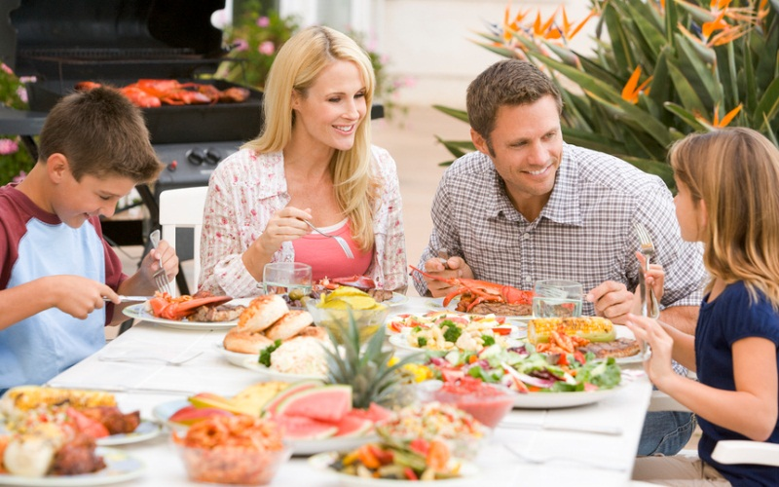
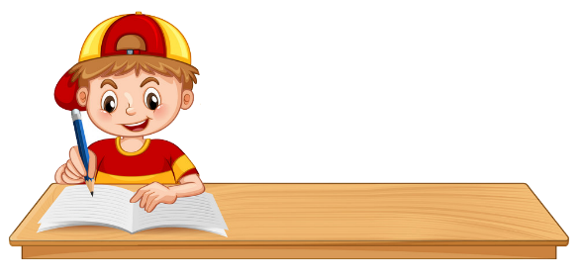
Сьогодні
28.01.2022
Робота в зошитах
Завдання 1
Доповни схему «Для чого людина їсть?».
Людина їсть, щоб
набиратися сили
жити
зростати
бути здоровою
Завдання 2
Пронумеруй послідовність проходження їжі по органах травлення..
4
шлунок
5
кишківник
1
ротова порожнина
3
2
глотка
стравохід
Зошит.
Сторінка
13

Slide 13
Сьогодні
28.01.2022
Робота в зошитах
Завдання 3
Відгадай загадки. Запиши відгадки в таблицю. Яку функцію виконують ці органи?
За братом – брат, усі в один ряд.
Стоять стрункі, мов вояки.
Якби не було його,
не сказав би нічого.
Відгадки | Функції
зуби
подрібнюють і розжовують їжу
язик
перемішує їжу в ротовій порожнині
Зошит.
Сторінка
13

Slide 14
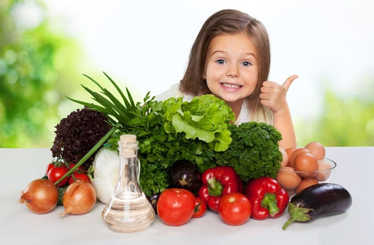
Сьогодні
28.01.2022
Висновок
У травній системі їжа подрібнюється і перетравлюється.
На поживні речовини в організмі людини їжа перетворюється під час травлення.
Підручник.
Сторінка
34

Slide 15
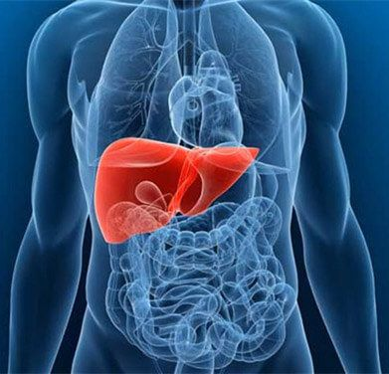
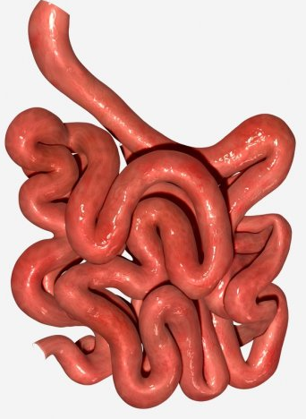
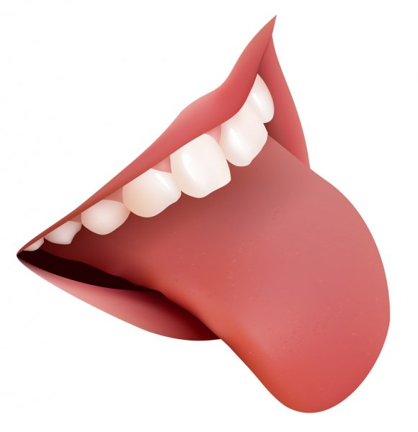
Сьогодні
28.01.2022
Чи знаєте ви, що…
Найважчий орган тіла людини — печінка. У дорослої людини вона важить близько 1500 г.
Найдовший орган людського тіла — тонка кишка. Її довжина — до 6 м, а довжина товстої кишки — 2 м.
Відбиток язика, як і пальців, унікальний. Ні в кого іншого немає такого самого малюнка на язиці, який є у вас.
Підручник.
Сторінка
34

Slide 16


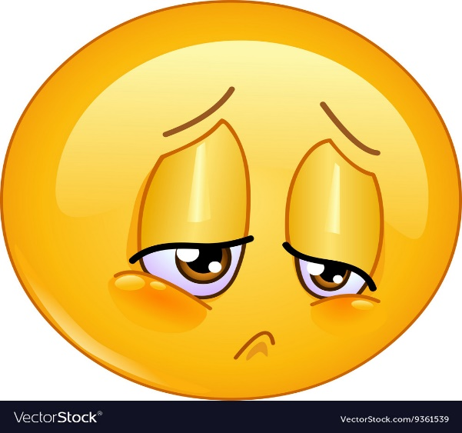
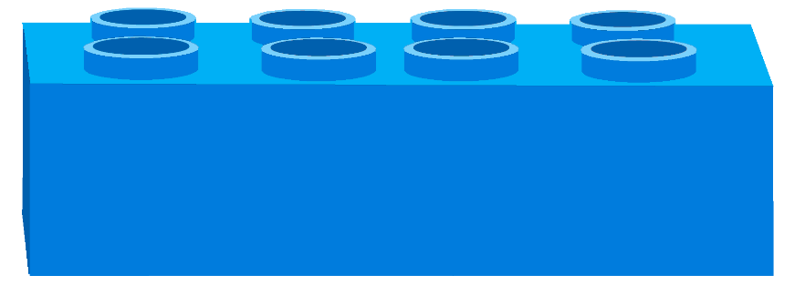
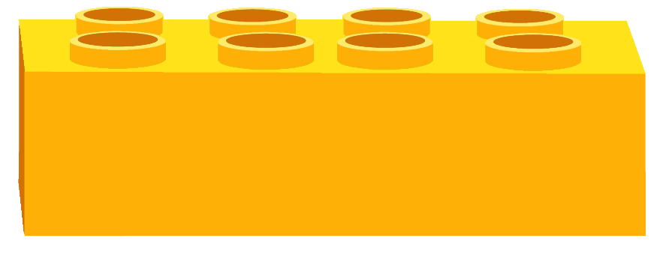
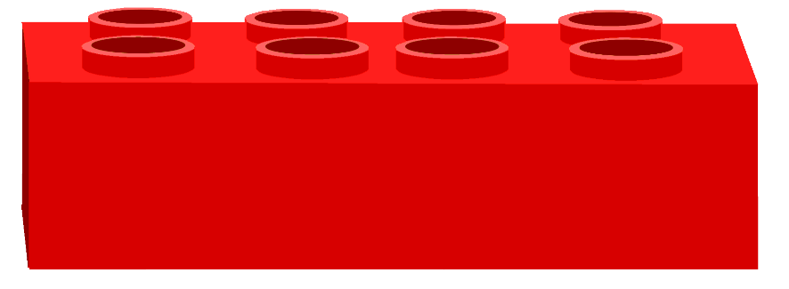
Сьогодні
28.01.2022
Рефлексія. Оберіть смайлика, який відповідає вашому настрою та покажіть відповідну цеглинку лего.
На уроці мені було нецікаво.
Я все зрозумів(ла). Урок сподобався.
Я нічого не зрозумів(ла) і з нетерпінням чекав(ла) закінчення уроку.

Slide 17
Сьогодні
28.01.2022
Робота зі схемою
Розгляньте схему, визначте, яких органів травлення бракує.
1. Ротова порожнина
2. ???
2. Стравохід
3. ???
3. Печінка
4. Шлунок
5. ???
6. ???
5. Підшлункова залоза
6. Тонка кишка
7. Товста кишка
8. Пряма кишка
8. ???

Slide 18
Сьогодні
28.01.2022
Вікторина
Сильна нестача їжі, що відчувається людиною.
Голод
Орган травлення у вигляді трубки, який сполучає рот і шлунок.
Стравохід
Сусідка шлунка, котра знаходиться праворуч.
Печінка
Орган, в якому їжа починає перетравлюватися.
Шлунок
Речовина, без якої людина помирає через декілька днів.
Вода

